Slide 1
Формирование предпосылок читательской грамотности у детей дошкольного возраста через технологии сторисек и виммельбух.
Дятлова Е.А
МАДОУ- детский сад 254

Slide 2
Цель: Формирование у детей интереса а чтению, мотивации к обучению чтению, воспитание будущего читателя.
Задачи:
Позитивная социализация дошкольников посредством привития интереса к совместной деятельности со сверстниками и взрослыми;
Развитие кругозора, понимание и расширение словарного запаса;
Формирование навыков обсуждения художественного произведения и стимулирование интереса к книге;
Формирование чувства уверенности ребенка в себе;
Развитие воображения и творческих способностей детей.

Slide 3
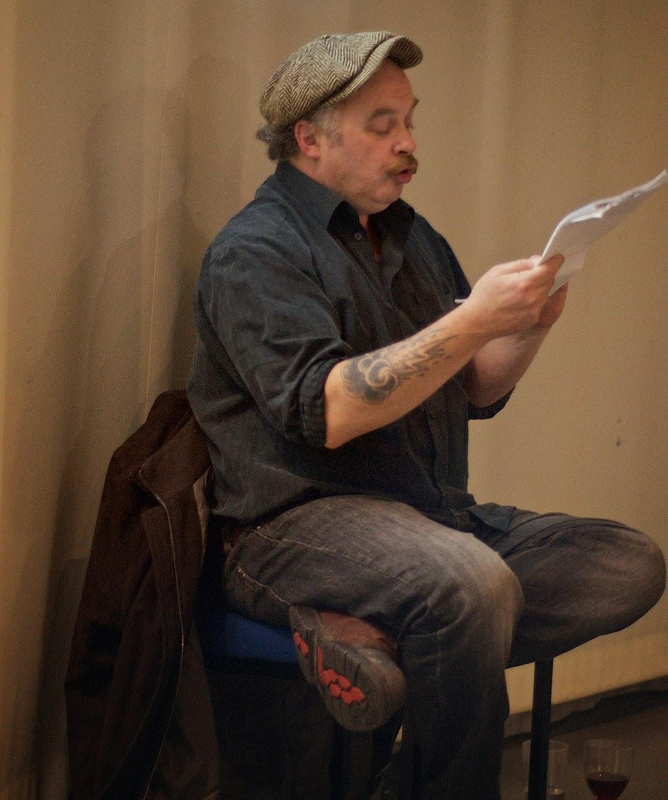
Нейл Гриффитс
«Чем больше ребенок слушает, тем быстрее у него формируется навык читателя и развивается стимул к самостоятельному чтению.» © Нил Гриффитс

Slide 4
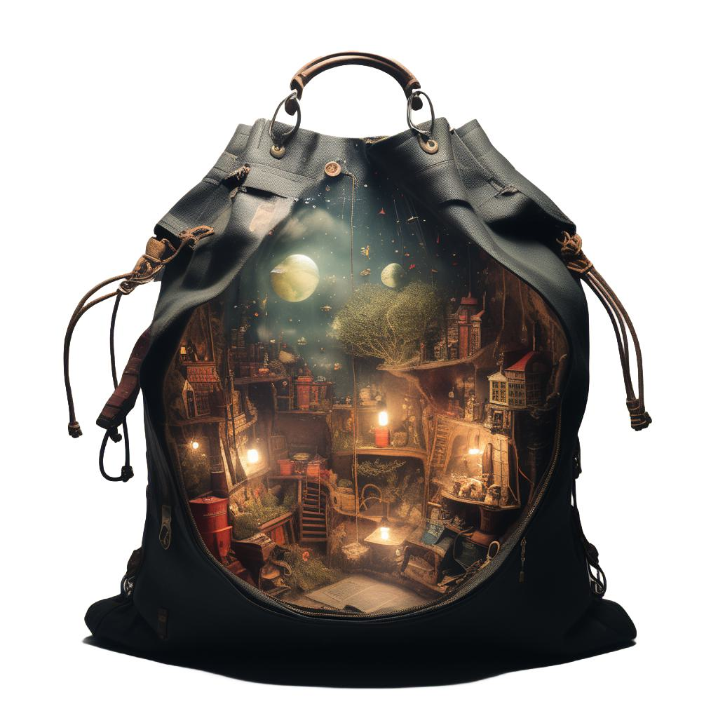
Что такое сторисек?
Сторисек – в переводе с английского языка означает «Мешок историй»

Slide 5
Планирование
Первый этап: постановка цели, подбор книги, дидактических материалов и игр.
Второй этап: чтение книги, рассматривание иллюстраций, обсуждение сюжета, разбор проблемной ситуации.
Третий этап: проживание сюжета.

Slide 6
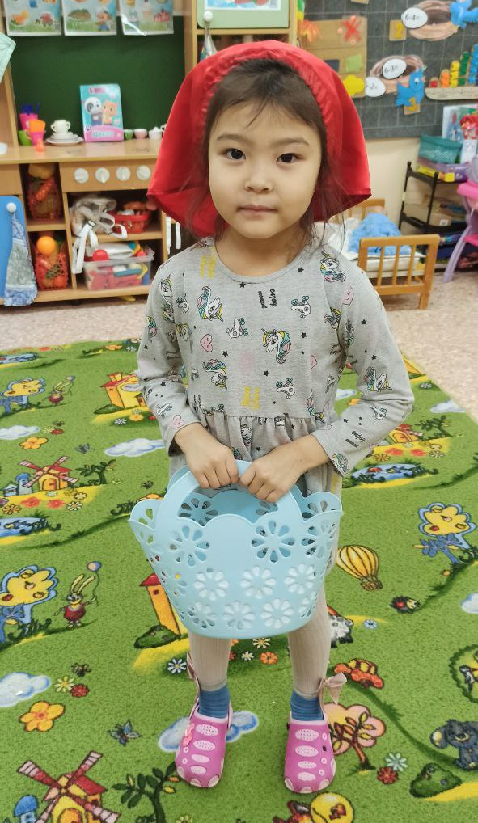
Проживание сюжета

Slide 7
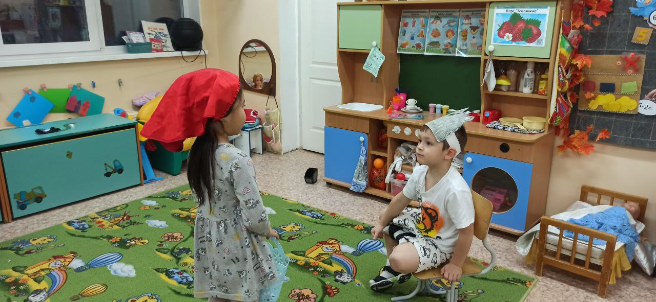
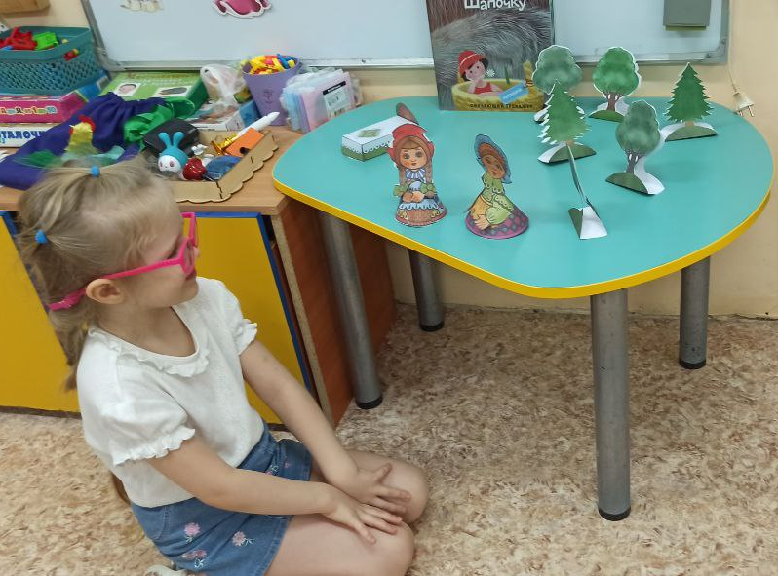
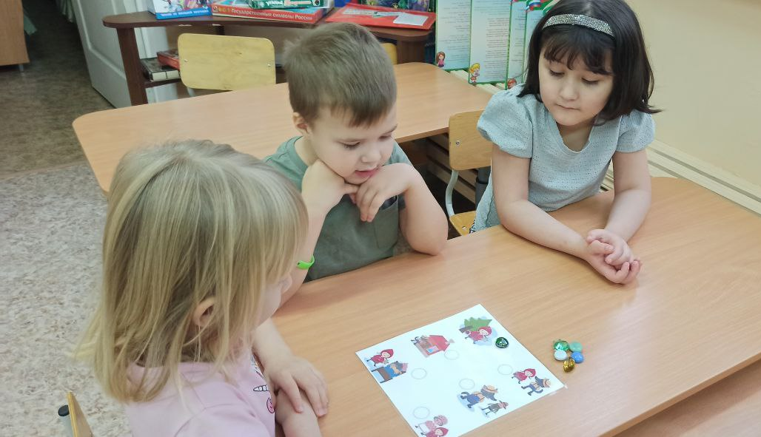
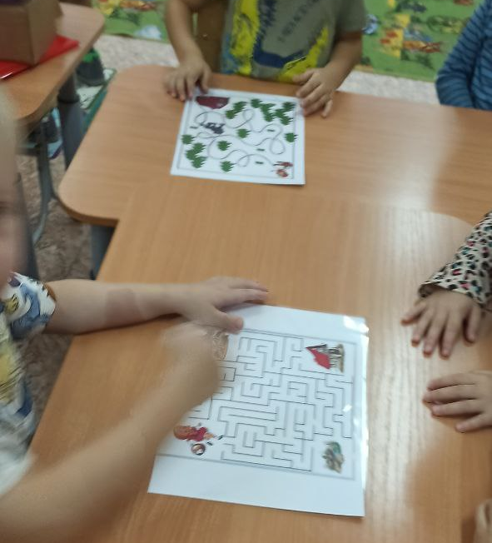
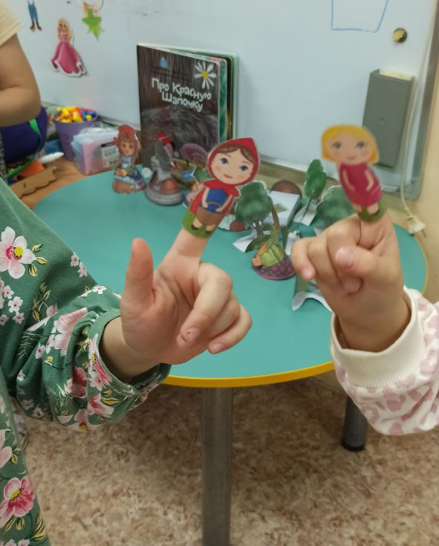
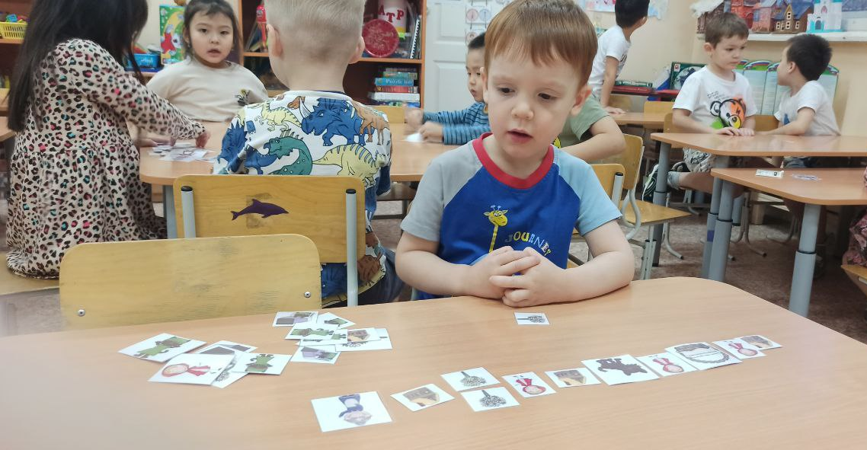
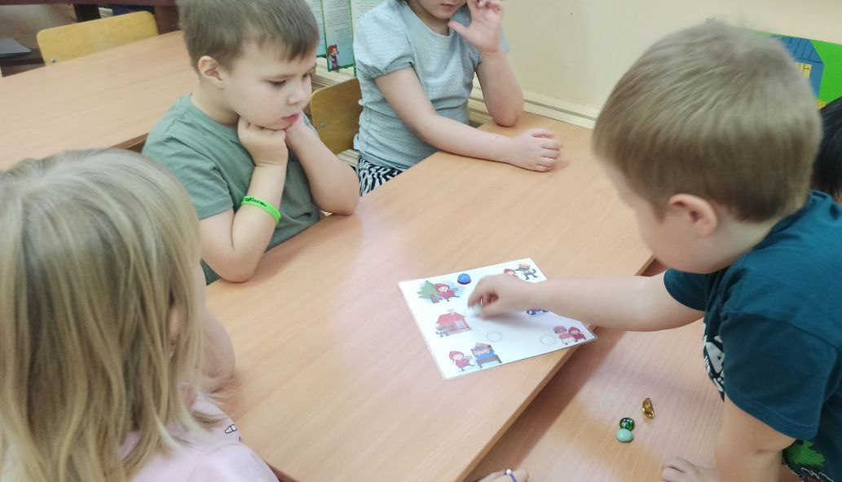

Slide 8
Что такое виммельбух?
Виммельбух:
– это детская развивающая книга
– комикс крупного формата с яркими детализированными, максимально насыщенными визуальной информацией иллюстрациями.
Форма работы:
1 этап: знакомство с книгой, с первым разворотом. Рассматривание, поиск героев, предметов.
2 этап: игры по развороту подобранные педагогом, придуманные детьми.
3 этап: создание своего разворота в совместной и самостоятельной работе.

Slide 9
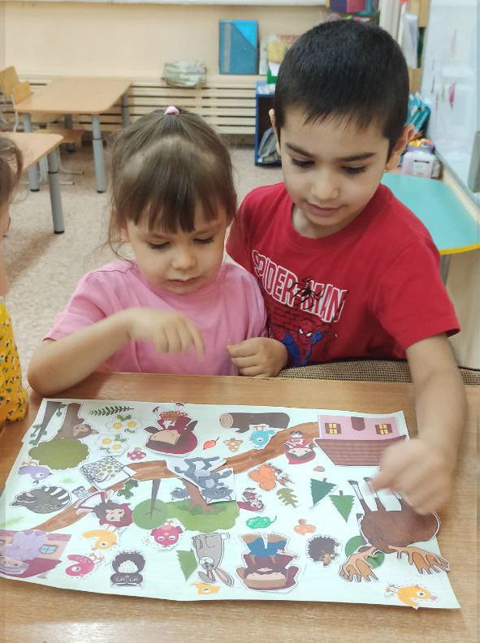
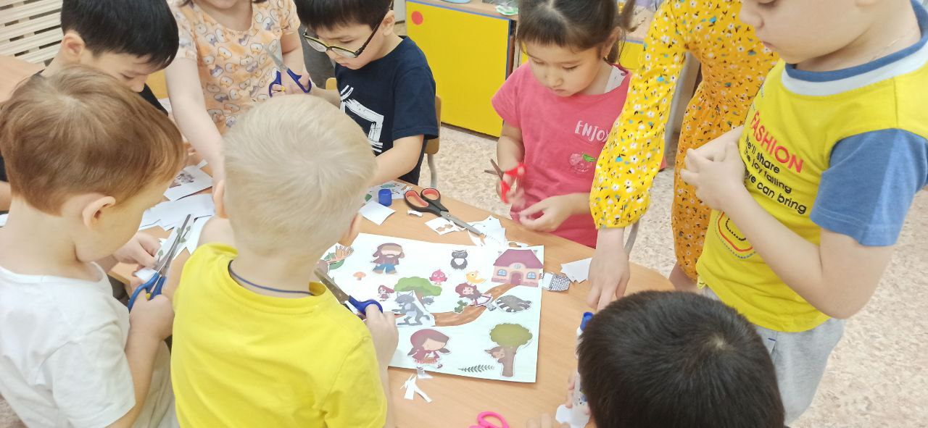
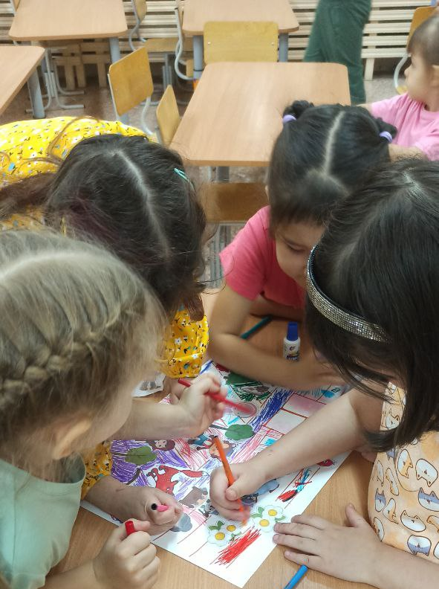
Работа по созданию виммельбуха в совместной деятельности

Slide 10
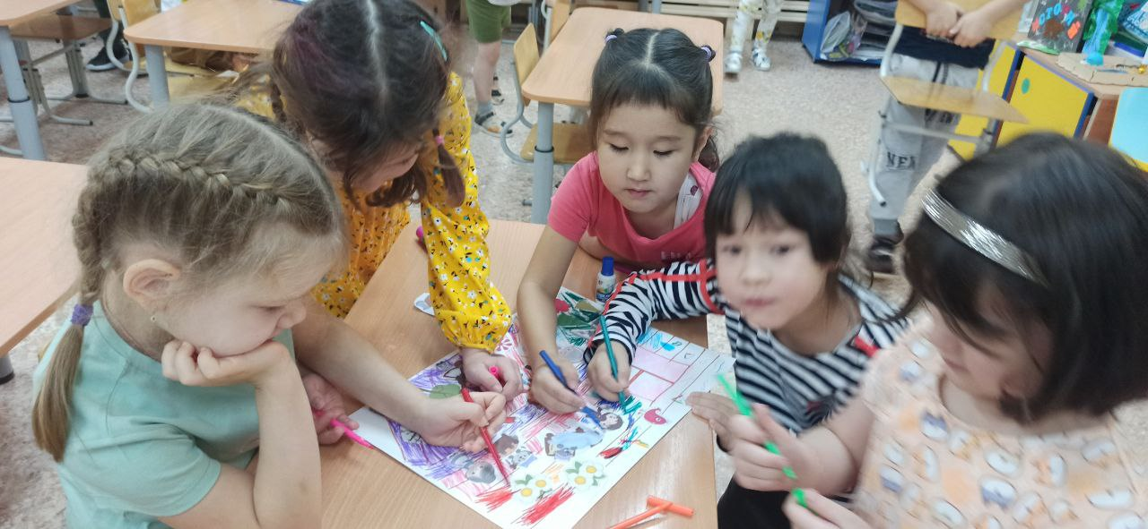
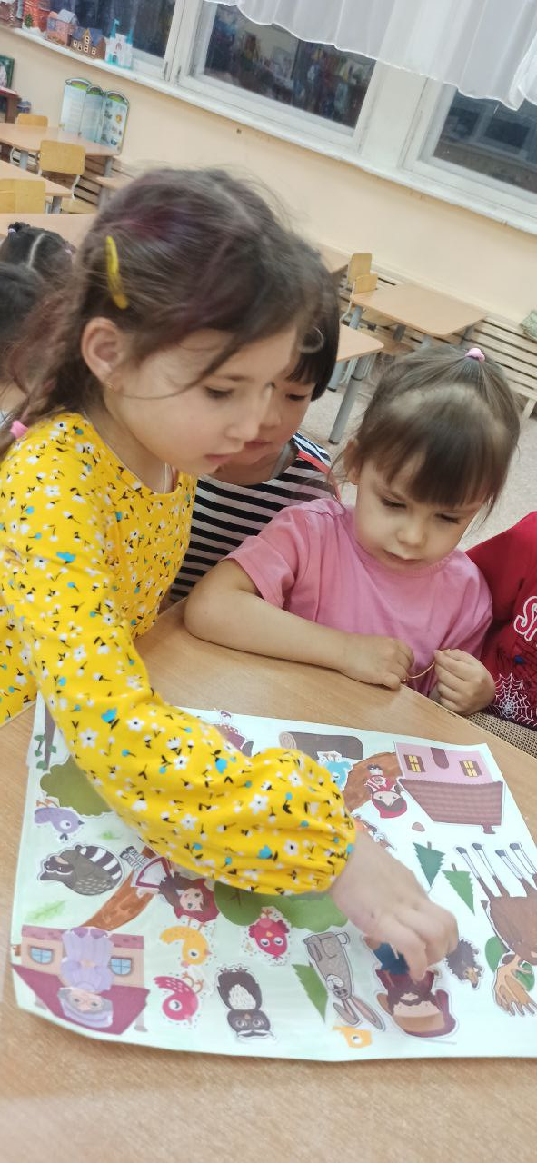
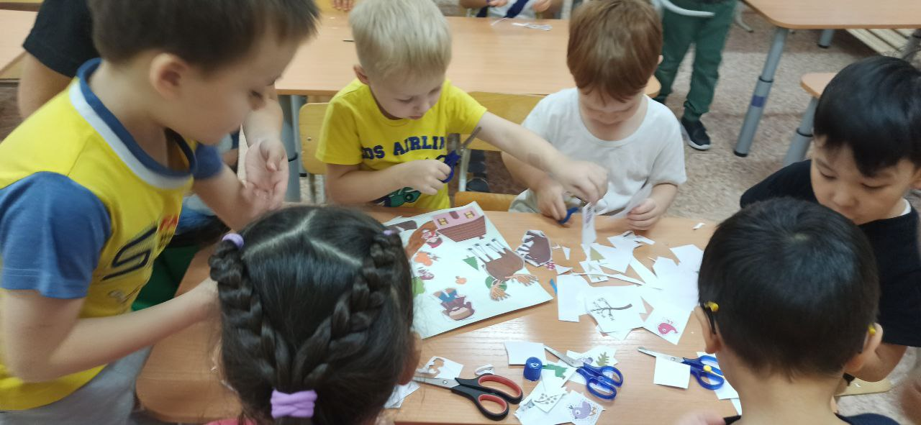

Slide 11
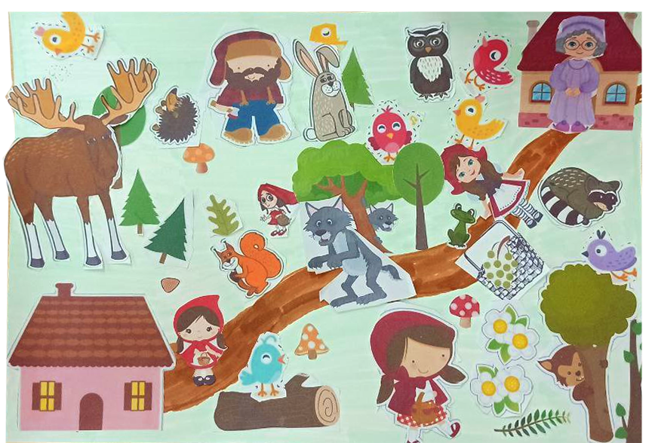
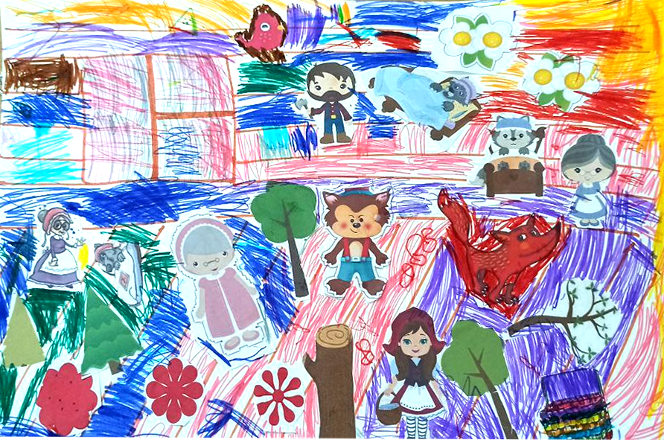
Результаты работы

Slide 12
Вывод:
Эти технологии можно успешно применять в детском саду. Ведь именно здесь воспитываются будущие читатели.

